Slide 1
Охраняемые природные территории Приморского края

Slide 2
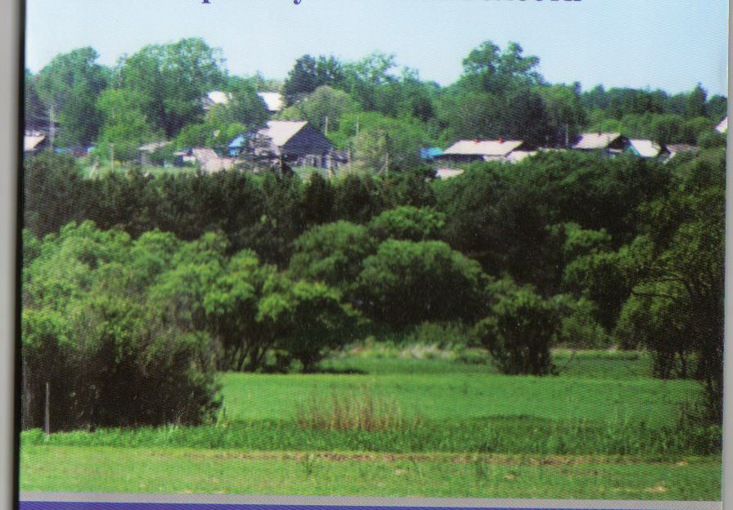
Охраняемые природные территории Приморского края. Совместная работа-презентация учащихся 11 класса и учителя биологии МОБУ СОШ ЛГО с. Пантелеймоновка Яценко Г.П.
Приморский край является сырьевым придатком России и стран Азиатско – Тихоокеанского региона. В крае продолжается пионерское освоение природных ресурсов. Несмотря на весьма низкую плотность населения , экстенсивный и истощающий тип освоения привели к деградации экосистем на огромных площадях.
Как будет жить местное население, когда начнут сказываться последствия хозяйственной деятельности на экосистемы Приморья, и что увидят наши дети и внуки на самой красивой территории Российского государства через десятки лет?

Slide 3
Охраняемые природные территории Приморского края. Совместная работа-презентация учащихся 11 класса и учителя биологии МОБУ СОШ ЛГО с. Пантелеймоновка Яценко Г.П.
Приморский край является сырьевым придатком России и стран Азиатско – Тихоокеанского региона. В крае продолжается пионерское освоение природных ресурсов. Несмотря на весьма низкую плотность населения , экстенсивный и истощающий тип освоения привели к деградации экосистем на огромных площадях.
Как будет жить местное население, когда начнут сказываться последствия хозяйственной деятельности на экосистемы Приморья, и что увидят наши дети и внуки на самой красивой территории Российского государства через десятки лет?

Slide 4
Карта особо охраняемых природных территорий Приморского края

Slide 5
Уникальность природы Приморского края.
Приморье не имеет равных среди всех регионов России по многообразию видов флоры и фауны. Это следствие того, что Приморье на планете Земля располагается в удивительном месте – на стыке крупнейшего материка – Евразии и крупнейшего океана – Тихого, на середине расстояния между Северным полюсом и экватором. На этой территории в максимальной степени проявляются малейшие изменения климата, которые практически не заметны к югу или к северу.

Slide 6
Биоразнообразие природы Приморского края ( по совокупности видов).
В Приморском крае встречаются представители приамурской (маньчжурской), охотско – камчатской (берингийской), восточно – сибирской ( ангарской), даурско – монгольской и высокогорной фауны.
Редкие и находящиеся под угрозой исчезновения виды животных и растений – самая хрупкая, но очень важная часть биоразнообразия. Видовое разнообразие, обусловленное длительным процессом эволюции, составляет основу целостности экосистем и биосферы в целом. По мере того, как естественные сообщества становятся менее разнообразными , их устойчивость и сопротивляемость антропогенному воздействию снижается.

Slide 7
Особо охраняемые природные территории
График роста площади ООПТ природно-заповедного фонда в процентах от площади края.
Сеть ООПТ Приморского края состоит из 6 государственных природных заповедников, 1 природного парка, 12 заказников, 205 памятников природы, 1 ботанического сада, 1 дендрария, 2 курортов и 1 лечебно-оздоровительной местности.

Slide 8
Соотношение суммарных площадей особо охраняемых природных территорий Приморского края.

Slide 9
Площади государственных природных заповедников Приморского края.

Slide 10
Основные данные по государственным природным заповедникам Приморского края.

Slide 11
Национальные парки Приморского края.
В 2006 году принято решение Правительства России о создании в Приморье двух национальных парках. Создание национальных парков было обосновано в Долговременной программе охраны природы и рационального использования природных ресурсов Приморского края до 2005 года (Экологическая программа), утвержденной в 1992 году.
Название национального парка | Местоположение, районы края | Административный документ | Площадь | Объекты охраны
«Удэгейская Легенда» | Северная часть Приморского края (Красноармейский район), включает часть бассейна р. Большая Уссурка в районе пос. Дальний Кут и Дерсу. | Постановление губернатора края от 05.07.1999 года № 299 | 90 232 га | 30 видов сосудистых растений; 12 видов лишайников; 9 видов редких птиц; 25 видов млекопитающих; 28 редких видов насекомых
«Зов Тигра» | Стык трех районов: Ольгинский, Чугуевский, Лазовский | Постановление губернатора края От29.12.2000 года № 837 | 82 152 га | 73 вида сосудистых растений; 11 видов лишайников; 8 видов птиц; 6 видов млекопитающих; 26 редких видов насекомых.

Slide 12
Основные данные по государственным природным заказникам Приморского края.

Slide 13
Лечебно-оздоровительные местности и курорты Приморского края.
Название курорта | Расположение на территории Приморского края | Распорядительный документ | Площадь | Предназначение
Курорт федерального значения «Шмаковка» | В западной части Приморского края в пределах Кировского района (Шмаковское месторождение холодных углекислых минеральных вод) | Минздрав СССР и ВЦСПС (постановление от 28.02.1978 года № 8 – 68 ) | 73 га | Лечение заболеваний органов пищеварения, кровообращения, глаукомы
«Курортная зона г. Владивостока на побережье Амурского залива» | Курортная зона г. Владивостока на побережье Амурского залива; на сегодняшний день функционирует частично. | Постановление Совета Министров РСФСР от 06.01.1971 года № 11 | 25,6 тыс. га | Военные санатории ДВ округа
Месторождение лечебных грязей «Ясное» | Хасанский район , бухта Экспедиции; морские иловые сульфидные лечебные грязи. | Постановление губернатора Приморского края от 05.03.1997 № 94 | 127,88 тыс.га | Для организации лечения кожных заболеваний.

Slide 14
Карта сети особо охраняемых природных территорий и ареалов амурского тигра и дальневосточного леопарда.
Говоря о богатстве фауны Приморья, прежде всего, вспомним, что только здесь обитают амурский тигр и дальневосточный леопард.
Из пяти ныне существующих на Земном шаре подвидов тигра самый северный подвид – амурский по своим размерам является наиболее крупным ( длина тела иногда свыше 3 м, а масса до 350 кг.). Вид внесен в Красные Книги Международного союза охраны природы (МСОП) и Российской Федерации.
Дальневосточный леопард – редчайший, находящийся на грани исчезновения подвид с крайне ограниченным ареалом, основная часть популяции которого находится в пределах Приморского края. Вид включен в Красные Книги МСОП и Российской Федерации. Положение популяции дальневосточного леопарда является критическим – на всю Россию осталось около 30 леопардов.

Slide 15
Заключение
К сожалению, приведенная выше сеть существующих особо охраняемых природных территорий не может обеспечить сохранения уникального биоразнообразия Приморского края. Данная сеть не отвечает потребностям сохранения уникальных природных объектов и ресурсов. Современные условия природопользования характеризуются непрерывно усиливающимся антропогенным прессом, показывают, что без придания уникальным природным достопримечательностям соответствующего природоохранного статуса и обеспечения режима особой охраны, они могут безвозвратно деградировать и потерять ценность как туристическо – рекреационные объекты.
Для создания презентации использовалась брошюра:
«Особо охраняемые природные территории Приморского края»/ авторы: Берсенев Ю.И., Цой Б.В., Яснова Н.В./ Владивосток / 2006

